Slide 1
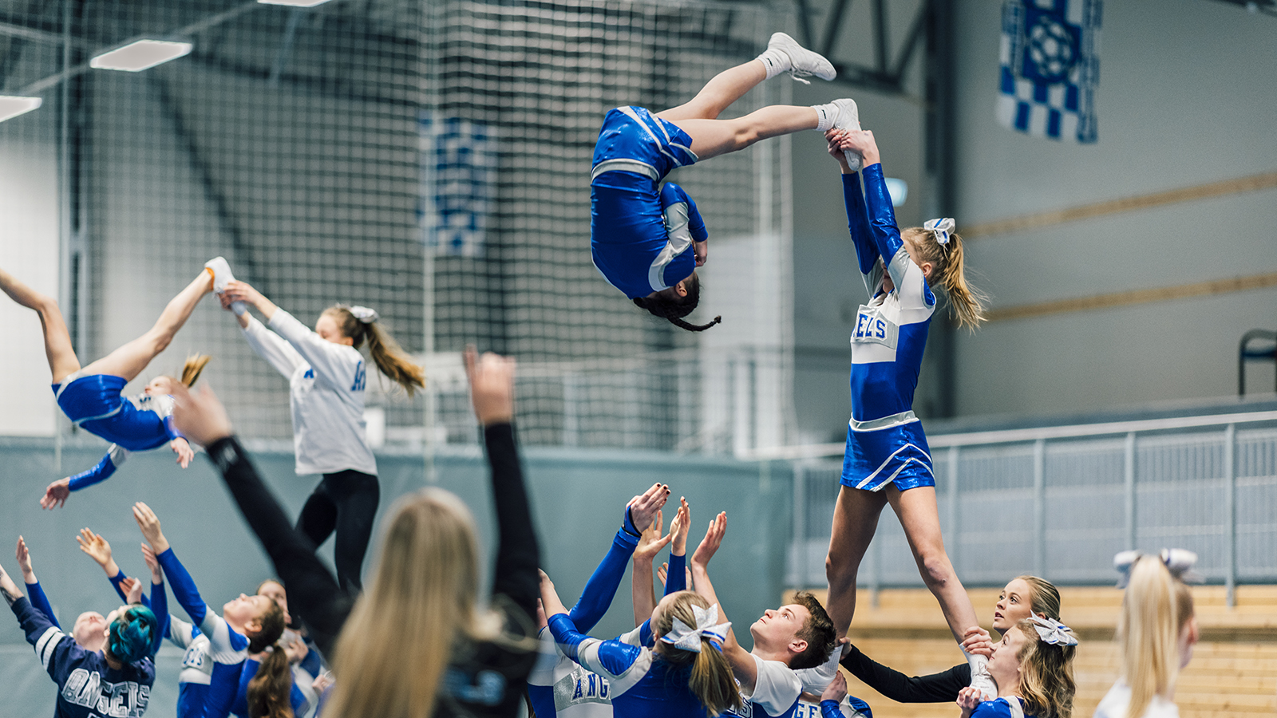
Fylkesmannen 12.09.2018

Slide 2
Intensjonsavtale underskrive av dei fem ordførarane i juni 2017.
Gir plattforma for arbeidet:
Gode og likeverdige tenester der folk bur, gitt av kompetente fagfolk.
Eit godt og velfungerande lokaldemokrati.
Samfunnsutvikling som tar i bruk heile bu- og arbeidsmarknadsregionen, herunder tettstadsutvikling og konkurransekraft til næringslivet.

Slide 3
Verdigrunnlag
Likeverd: Kommunane som vil bygge nye Ålesund kommune er likeverdige.
Rausheit: Bygginga nye Ålesund kommune skal vere prega av rausheit og forståing for kvarandre sin ståstad.
Identitet: Lokal identitet og nærdemokrati skal vere høgt prioritert i omstillinga.
Nyskaping: Nyskaping skal ligge til grunn for utviklinga av den nye kommunen. Vi ønsker å være framoverlente og ha fokus på ei berekraftig framtid.
Innbyggarfokus: Vi ønsker å sette innbyggaranes behov i sentrum og legge til rette for samskaping, openheit og tilgjengelegheit i bygginga av ny kommune.
Ein heilt ny kommune skal etablerast, bli drifta og vidareutvikla med utgangspunkt i dei tidlegare kommunane sine styrkar og særtrekk.

Slide 4
Tentativ overordna framdriftsplan
9. mai 2018
Vedtak om adm. struktur
(høyring frå medio mars- medio april)
Sept. 2018
Alle toppleiarar ferdig innplasserte
(periode: mai- sep)
April 2019
Alle tilsette ferdig innplasserte
(periode: sept - april)
Sept. 2019
Kommuneval
15. feb. 2018
Vedtak om politisk hovud-struktur
1. jan. 2018
Tilsetting av rådmann
Aug. 2017
Konstit.
fellesnemnd
Juni 2018
Vedtak politisk kommune-delutval

Slide 5
Vedtatt overordna administrativ organisering

Slide 6
Samhandling er viktig!

Slide 7
Organisering av arbeidet frå hausten 2018

Slide 8
Tentativ framdriftsplan
Kunnskaps-grunnlag for teneste-området, som beskriv status, utfordringar og nasjonale og kommunale føringar.
1.september
Grunnlags-dokument for tenesteområdet, som beskriv satsingsområde, mål og strategiar for teneste-utviklinga.
1. desember
Organisasjons-plan for tenesteområdet, som beskriv organisering, lokalisering, roller og funksjonar.
1. desember
Arbeidet med lokalisering ferdig
1. februar 2019
Innplassering av tilsette i samsvar med bemannings-plan
1. april 2019
Harmoniser-ing av tenestene. Notat ferdig
1. februar 2019
Eventuelle justeringar i organisasjons-plan i samsvar med konklusjonane frå arbeid med lokalisering.

Slide 9
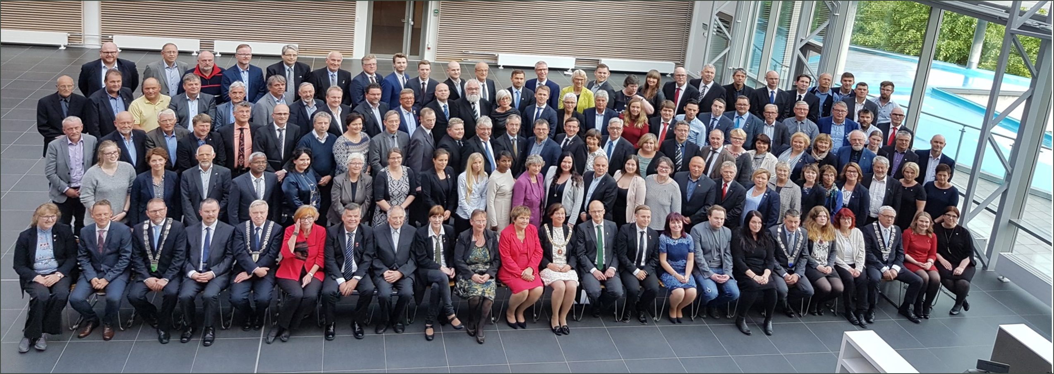
Intensjonsavtalen: Nyskaping skal ligge til grunn for utviklinga av den nye kommunen. Vi ønsker å være framoverlente og ha fokus på ei berekraftig framtid. Kva gjer vi med dette?
Vi testar ut:
digitale løysingar for samhandling mellom kommune og frivillige
digitale verktøy når innbyggjarane skal vere med å påverke kommunen
framtidas planlegging- Klima-areal, og transportplanlegging
modell for partnarskap med NTNU - pilotprosjekt Universitetskommunen
alternativ undervisning med fokus på teknologi- Newtonrom
konseptet konferansefestival: The North West
forretningsmodell for utvikling av innovasjonskultur ( innovasjonsavdeling)
Politisk organisering- med oppgåveutval for å ivareta tverrfaglege problemstilingar
Ny organisasjon - skal sikre medborgarskap, tverrfagleg samhandling og innovasjon

Slide 10
Nasjonal gjennomslagskraft, regional attraktivitet og lokal identitet

